Slide 1
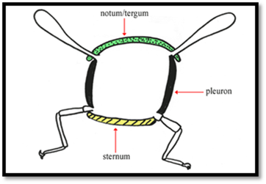
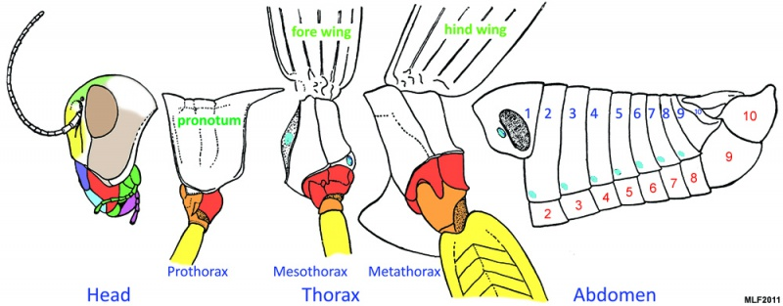
الصدر The Thorax
ان الباحث Audouin 1824 في هو اول من اثبت ان الصدر في الحشرات يتكون من ثلاث عقل هي الصدر الامامي Prothorax والصدر الوسطي Mesothorax والصدر الخلفي Metathorax ونظراً ان الصدر يحمل الارجل والاجنحة فالصدر هو المركز الحركي للحشرة الكاملة لذلك يمتلئ تجويفه بالعضلات المحركة

Slide 2
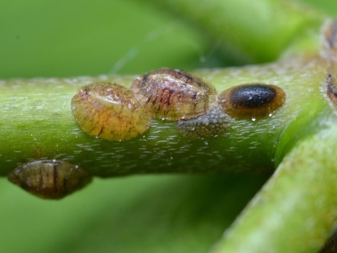
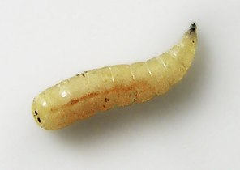
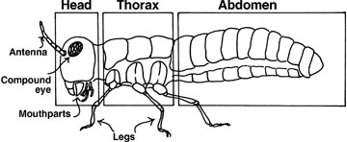
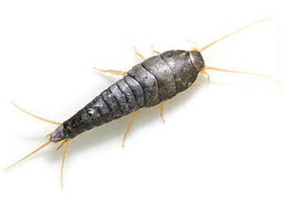
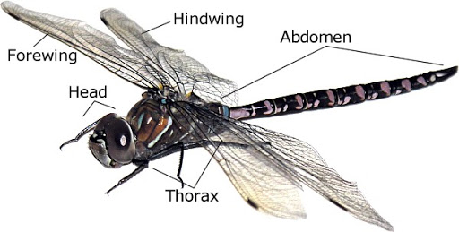
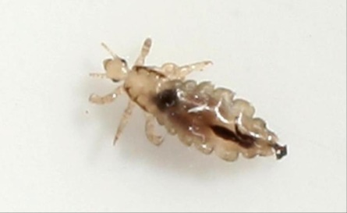
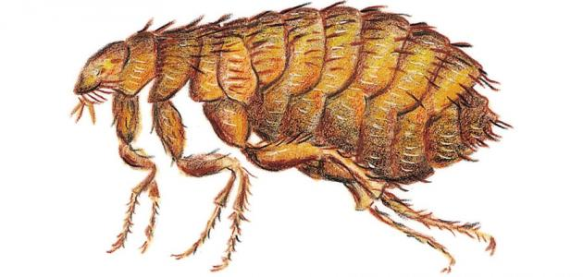
الصدر The Thorax
في معظم الحشرات يخرج من كل حلقة صدرية زوج من الأرجل ولا ينطبق هذا على اليرقات رتبة ثنائية الأجنحة ويرقات غشائية الأجنحة وبعض يرقات غمدية الأجنحة وعدد قليل من الحشرات الكاملة كما في اناث الحشرات القشرية التي تكون عديمة الأرجل
اناث الحشرات القشرية
يرقات رتبة ثنائية الأجنحة
أما عندم وجود الاجنحة فهناك حالتين الاولى يعتبر اختفاء الاجنحة صفة وراثية كما في الحشرات عديمة الاجنحة (Apterygota ) مثل السمك الفضي والاخرى يعتبر فيها افتقاد الاجنحة صفة مكتسبة او صفة ثانوية لملائمة الظروف البيئية كما في البراغيث والقمل
فضلا عن ذلك فان للحشرات المجنحة زوج من الأجنحة على الحلقة الصدرية الوسطى وزوج آخر على الحلقة الصدرية الخلفية وتعرف هاتان الحلقتان باسم الصدر المجنح
السمك الفضي
القمل
البراغيث

Slide 3
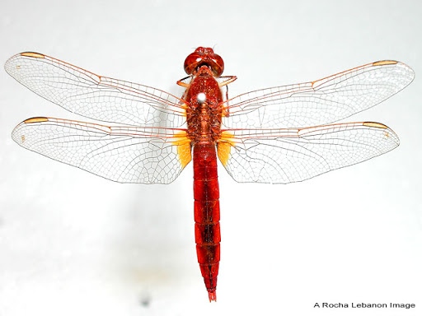
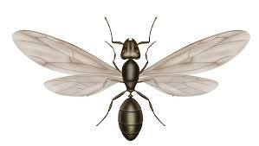
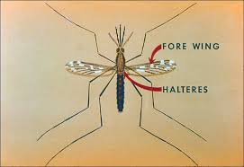
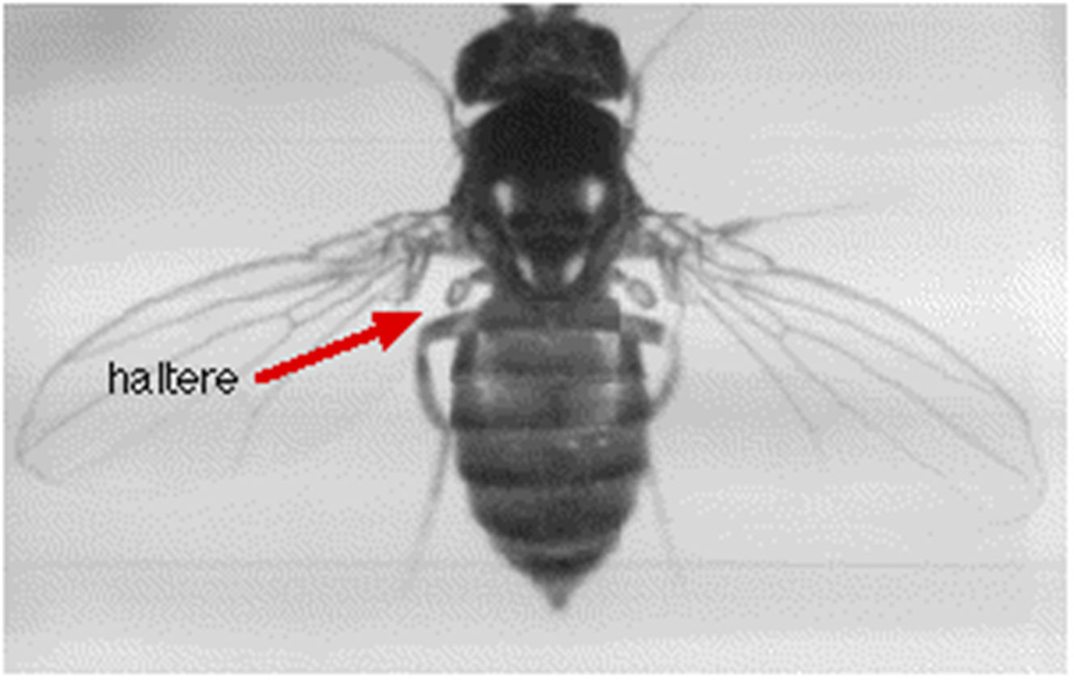
تتساوى الحلقة الثانية والثالثة عندما يتساوى الزوجان الامامي والخلفي من الاجنحة كما في النمل الابيض والرعاش
حجم حلقات الصدر
تتساوى حلقات الصدر في الحشرات الاولية مثل السمك الفضي
الرعاش
السمك الفضي
اما في رتبة ثنائية الاجنحة مثل الذباب والبعوض فان الصدر الاوسط اكبر من الصدر الخلفي لانه يحمل الزوج الامامي من الاجنحة وتحور الزوج الثاني من الاجنحة الى دبوس التوازن (halters)
اما في غشائية الاجنحة مثل النحل والنمل حيث الزوج الامامي اكبر من الخلفي فان الصدر الاوسط اكبر من الصدر الخلفي
النمل

Slide 4
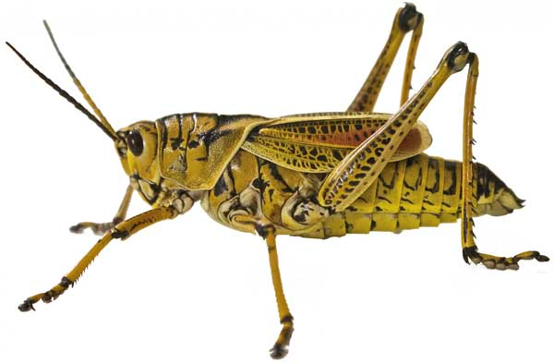
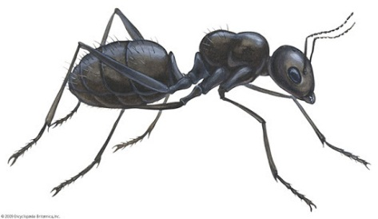
قد تندمج مقدمة الحلقة البطنية الاولى مع الصدر كما في الجراد
الجراد
او تندمج الحلقة البطنية الاولى باكملها مع الصدر كما في الحشرات غشائية الاجنحة لتكون الخصر Propodium مثل النمل

Slide 5
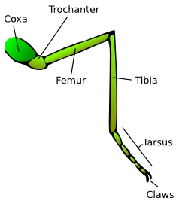
ملحقات الصدر
الارجل
تمتلك جميع الحشرات باستثناء اليرقات عديمة الارجل وقليل من الحشرات الكاملة ثلاثة ازواج من الارجل زوج واحد على كل حلقة صدرية. من الناحية النموذجية تتكون الرجل من ستة حلقات اساسية تتمفصل الواحدة مع الاخرى بنتوءات مفصلية احادية او ثنائية و تتكون الارجل من
الحرقفة (coxa)
المدور (Trochanter)
الفخذ (Femur)
الساق (Tibia)
الرسغ (Tarsus)
مقدم الرسغ (Pretarsus)

Slide 6
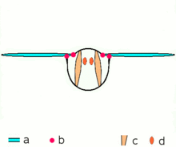
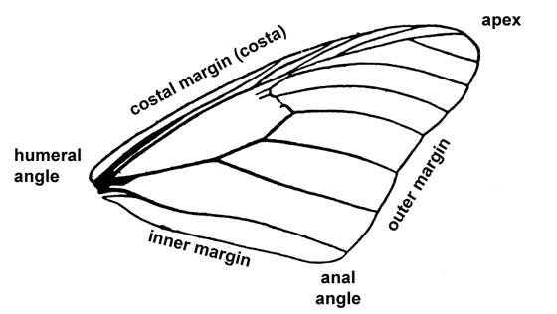
الاجنحة Wings
الاجنحة هي عبارة عن امتدادات لجدار الجسم الواقعة من الناحية الظهرية الجانبية للحلقتين الصدريتين الثانية والثالثة وهذه الامتدادات ذات شكل يشبه الصفيحة الخارجية ممتدة من الجدار الخارجي وتتكون من غشاء علوي واخر سفلي بينهما عروق veins . يعد شكل الجناح من أهم الصفات التي يعتمد عليها في تصنيف الحشرات فعلى أساس نوع الأجنحة وضعت الحشرات في رتب مختلفة مثلا رتبة جلدية الأجنحة (Dermaptera) مثل ابرة العجوز تكون الحشرات التابعة لها ذات أجنحة جلدية والحشرات ذات الأجنحة ًالصلبة الغمدية وضعت في رتبة غمدية الأجنحة (Coleoptera) مثل الخنافس أما الحشرات التي تعود لرتبة حرشفية الأجنحة (Lepidoptera) مثل العث فان أجنحتها مغطاة بحراشف وأما الحشرات التي لها زوج واحد من الأجنحة فقد وضعت في رتبة ثنائية الأجنحة (Diptera) مثل البعوض والذباب ورتبة نصفية الاجنحة (Hemiptera) مثل البق فان الزوج الاول نصفه غمدي والنصف الاخر غشائي ورتبة غشائية الاجنحة (Hymenoptera) مثل النحل والنمل فان اجنحتها غشائية ورتبة شبكية الاجنحة (Neuroptera) مثل اسد المن واسد النمل لكثرة العروق المستعرضة.
شكل الجناح : ويكون مثلث وله ثلاث حافات
حافة أمامية او ضلعية Anterior or costal margin
حافة خارجية او قمية Outer or apical margin
حافة خلفية او شرجية Posterior or anal margin
وللجناح ثلاث زوايا هي :
زاوية أمامية : وهي عند قاعدة الحافة الأمامي humeral angle
زاوية خارجية : وهي الزاوية المحصورة بين الحافة الأمامية والخارجية apical angle
زاوية خلفية : وهي الزاوية المحصورة بين الحافة الخارجية والخلفيةanangle

Slide 7
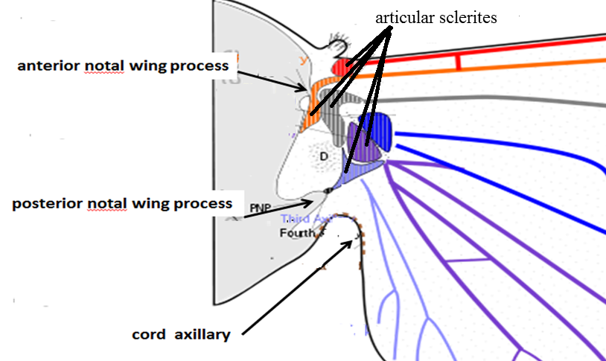
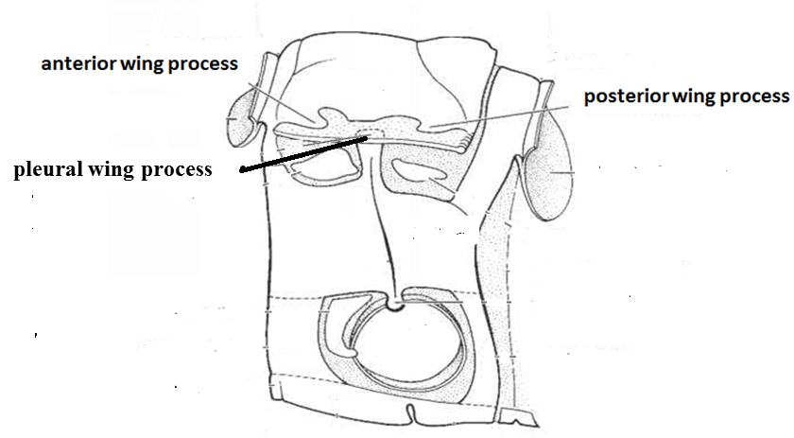
الاجنحة Wings
التمفصل القاعدي للجناح Basal articular of wings
يشتبك كل جناح بجسم الحشرة عن طريق مساحة غشائية تحتوي على مجموعة من الصفائح التمفصلية articular sclerites تساعد على حركة الجناح على الصدر وهي تتمفصل بدورها بنتوئين من ترجة الحلقة الصدرية الخاصة بها وهي النتوء الترجي الجناحي الامامي anterior notal wing process النتوء الترجي الجناحي الخلفي posterior notal wing process كما تتصل من اسفل بنتوء يمتد من البلورا وهو النتوء البلوري الجناحي pleural wing process . وفي كثير من الاجنحة تصبح للحافة الخلفية للجناح شكل حبل اجوف هو الحبل الابطيcord axillary الذي يرتبط بالحافة الخارجية الجانبية للترجة وهو يعمل على تقوية الحافة الخلفية للجناح و كقناة لرجوع الدم من الاجنحة الى الصدر.

Slide 8
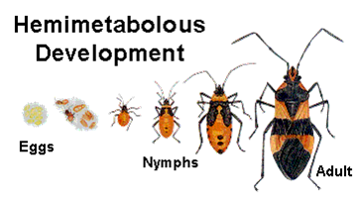
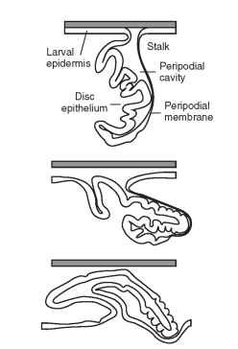
نمو الاجنحة Development of wings
الاجنحة عبارة عن امتدادات رقيقة من جدار الجسم تدعمها مجموعة من الانابيب الجوفاء هي العروق veins ونمو الجناح الوظيفي functional wing يكون في الاطوار الكاملة فقط بالرغم من ان النمو المبكر يبدأ منذ الاطوار اليرقية وتقسم الحشرات المجنحة تبعا الى لنشأة الاجنحة الى قسمين
- قسم الحشرات خارجية الأجنحة وتشمل الحشرات ناقصة التحول Hemimetaola
- قسم الحشرات داخلية الأجنحة وتشمل الحشرات كاملة التحولHolometabola
ففي الحشرات ناقصة التطور تنشأ الاجنحة كامتدادات جانبية خارجية مع جدار الترجة لكل من الصدريين الوسطي والخلفي لطور الحورية nymph ويمتد داخلها فروع القصبات الهوائية ولا يعتري هذه الامتدادات اي تغيير اثناء تطور الحورية اكثر من نموها التدريجي اثناء كل انسلاخ
أما في الحشرات ذات التطور التام فتنشأ الاجنحة مبكرا في طور اليرقة على شكل براعم داخلية imaginal buds من خلايا البشرة epidermis بجوار احدى القصبات الهوائية الرئيسية ثم تنمو هذه البراعم وتتضخم في جانب منه وتنغمد نحو الداخل مكونة جيوبا او اكياسا هي peripodial cavities تحتفظ حوافها بالاتصال الرقيق مع البشرة الداخلية وتتدلى هذه الاكياس داخل الجلد اليرقي ولا تظهر خارج الجسم الا في طور العذراء حيث تبدو منكمشة ثم تنفرد عند خروج الحشرة الكاملة بعد نصف ساعة تقريبا نتيجة لاندافاع الدم فيها.
اما من حيث دخول القصبات في براعم الاجنحة فهي لا تدخل عادة الا في الاطوار الاخيرة من تكوينها وليس من البداية كما هو الحال في الحشرات ناقصة التطور.

Slide 9
Moulting or Ecdysis الانسلاخ
الانسلاخ هو العملية التي من خاللها تقوم الحشرات باستبدال الهيكل الخارجي حتى تتمكن من النمو.
االانسلاخ هي عملية فيسيولوجية معقدة تنطوي على تنسيق هرموني
1- هرمون الحداثة Juvenile hormone) يفرز من غدة Corpora allata والتي تفع في الجزء الخلفي من الرأس ووظيفة هذا الهرمون والذي يعرف هرمون الشباب المحافظة على صفات الفرد غير الكامل (يرقة او حورية) حيث يمنع هرمون الانسلاخ من اتمام وظيفته
2- هرمون الانسلاخ (Moulting hormone (Ecdysteriods)) يفرز من غدة الصدر الامامي (Prothoracic gland) تحت تاثير هرمون المخ (Ecdysiotropin) الذي ينبه من خلال وجبة غذاء او منبه عصبي
يعتبر الانسلاخ عملية أساسية للنمو في شعبة مفصلية الارجل وذلك للتغلب على صلابة الهيكل الخارجي للجسم.
تنمو الحشرة الصغيرة فيزداد حجمها ولكن الكيوتكل لا يسمح بالتمدد؛ لانه غير مرن ولذلك لا بد ان تنساخ الحشرة دورياً لرمي الكيوتكل القديم واكتساب آخر أكبر منه.
يختلف عدد الانسلاخات بحسب نوع الحشرة فهو أحد مميزاتها وتكون الحشرة بالطور(stage) الاول عند الانسلاخ الاول (اي بين فقس البيضة والانسلاخ الاول) ، والطور الثاني يكون بين الانسلاخ الاول والانسلاخ الثاني وهكذا. مثال طور اليرقة , طور العذراء
الجليد يأخذ بعض الوقت ليتصلب مرة أخرى.
يحدث الانسلاخ في كل الحشرات خلال فترات نموها أي خلال االطوار غير الكاملة عدا رتبة ذبابة مايو(Ephemeroptera) التي تنسلخ مرة اخرى بعد ظهور الاجنحة الكاملة للحشرة وسمي هذا الدور Subimago

Slide 10
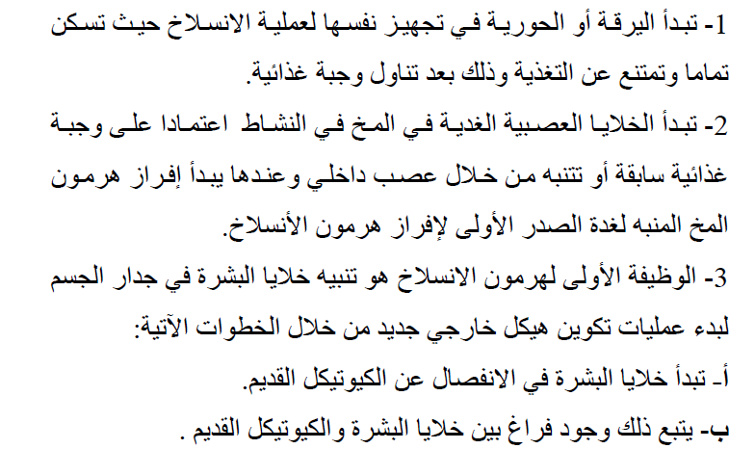
Moulting or Ecdysis الانسلاخ

Slide 11
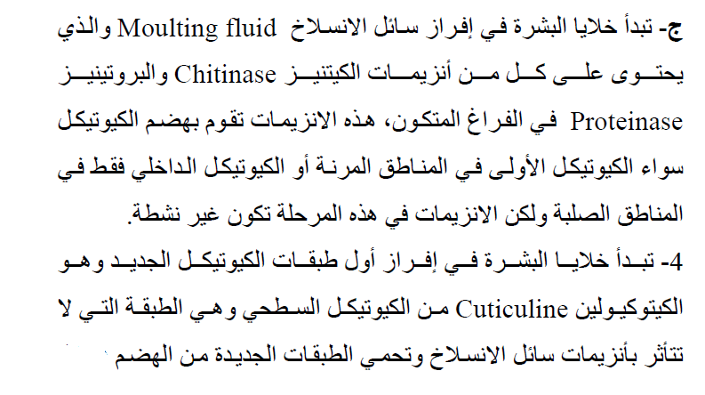
ج- تبدأ خلايا البشرة في افراز سائل الانسلاخ Moulting fluid والذي يحتوي على كل من انزيمات Chitinase و Proteinase في الفراغ المتكون هذه الانزيمات تقوم بهظم الكايتين والبروتين في الكيوتكل القديم
4- تبدأ خلايا البشرة في افراز اول طبقات الكيوتكل الجديد وهو Cuticuline من الكيوتكل السطحي وهي الطبقة التي لا تتأثر بانزيمات سائل الانسلاخ وتحمي الطبقات الجديدة من الكيوتكل من الهظم
5- يعاد امتصاص يعاد امتصاص سائل الانسلاخ في خلايا البشرة بما يحتويه من الكايتين والبروتين ليعاد استخدامهما في تكوين الهيكل الجديد
6- وطريقة خروج الحشرة من جليدها القديم تاركه تتلخص في انها تقبض بطنها في تتابع مستمر ثم تدفع بمعظم سوائل جسمها شطر الراس والصدر منها ويساعدها عادة في هذه العملية ابتلاع مقدار من الهواء والماء في الحشرات المائية وحصيلة ذلك جميعه هو حدوث ضغط من الداخل ينشق امامه الجليد علي طول خط الانسلاخ في الراس (بشكل Y) والصدر (بشكل T ) ثم تسحب الحشرة نفسها للخارج
عندما تتخلص الحشرة من الجليد القديم يكون لونها ابيض وجلدها لين وبمجرد تعرض الجلد للضوء والهواء يأخذ الجليد لونا داكا ويتصلب بالتدريج حتى يأخذ اللون الطبيعي للحشرة

